Slide 1
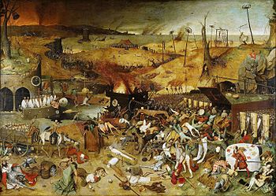
ФИЛОСОФCКО-ЭСТЕТИЧЕСКАЯ РЕФЛЕКСИЯ НА ФЕНОМЕН ПАНДЕМИИ

Slide 2
ПРЕАМБУЛА
Прошел слух будто дьявол встретился с Богом и c ехидцей сказал ему, что наконец-то закрыл все его храмы. На что Бог ухмыльнулся в ответ, сказав, что поселился в домах своей паствы. Однако в тесноте квартирных метров такое соседство пастве особого облегчения не принесло. Тем временем дьявол позакрывал все, что было и за порогом храма. При пособничестве летучих мышей он напустил на мирян коварных микробов. Граждане самоизолировались.
Впрямь по Пушкину:
«Как от проказницы Зимы
Запремся также от Чумы!»
Наступило вынужденное коллективное уединение и безмолвное единодушие, «форма неодиночества» (А.Г. Битов). Появилось масса свободного времени в несвободных условиях изоляции.
Опустела улица. Небо поголубело. Воздух и вода обрели чистоту и прозрачность. На землю опустилась пандемия.

Slide 3
Ключевое понятие
Пандемия (от греч. рandemos – всенародный). Разновидности пандемии многообразны и известны не только медицине.
Пандемия своеобразно проявляется в различных формах повального омассовления в сфере социально-психологической, идеолого-пропагандистской, информационно-коммуникационной, политической, демографической, экологической, потребительской…
Пандемии сопутствуют панические настроения, страх, агрессия, заблуждения…
Notes:
Лпа кнэ щм ь

Slide 4
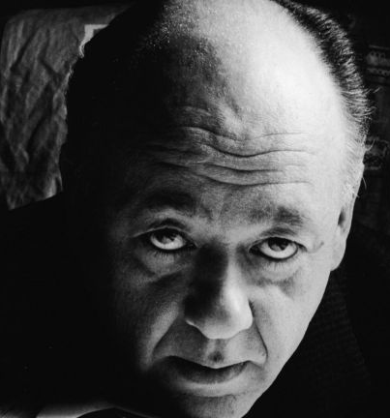
«Полы ходят ходуном от топота носорогов»
( (1909-1994)

Slide 5
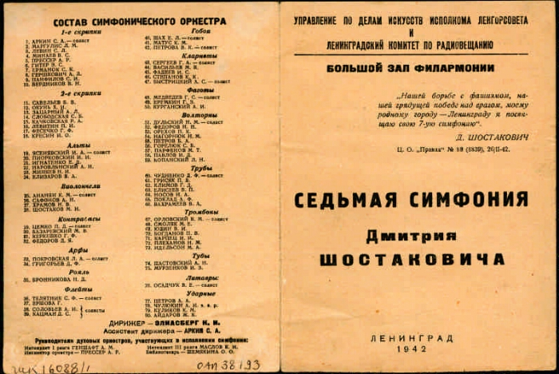
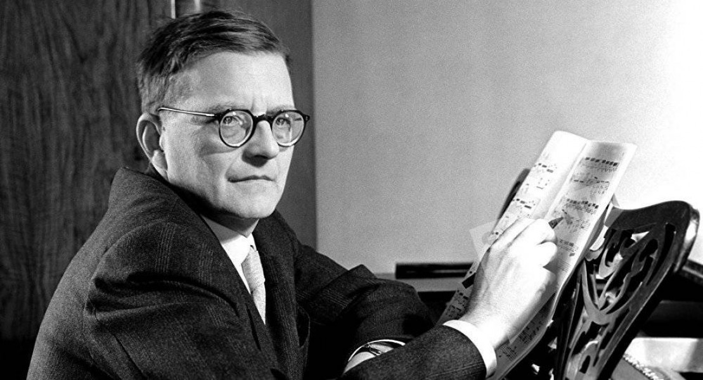
Тема «Нашествия»

Slide 6
Б. Брехт «Бараний марш»

Slide 7
Б. Брехт «Бараний марш»
Шагают бараны в ряд, Бьют барабаны, - Кожу для них дают Сами бараны. Мясник зовет. За ним бараны сдуру Топочут слепо, за звеном звено, И те, с кого давно на бойне сняли шкуру, Идут в строю с живыми заодно …

Slide 8
«Собственно, нет ничего ужасного в том, чтобы превратиться в носорога – в сущности они вовсе не злые, и у них есть какое-то природное простодушие…»
Ботар, став носорогом, сказал, что «пожелал идти в ногу со временем».
Встревоженный Беранже восклицает: «Вот если бы найти Логика, который сумет объяснить природу этого безумия»

Slide 9
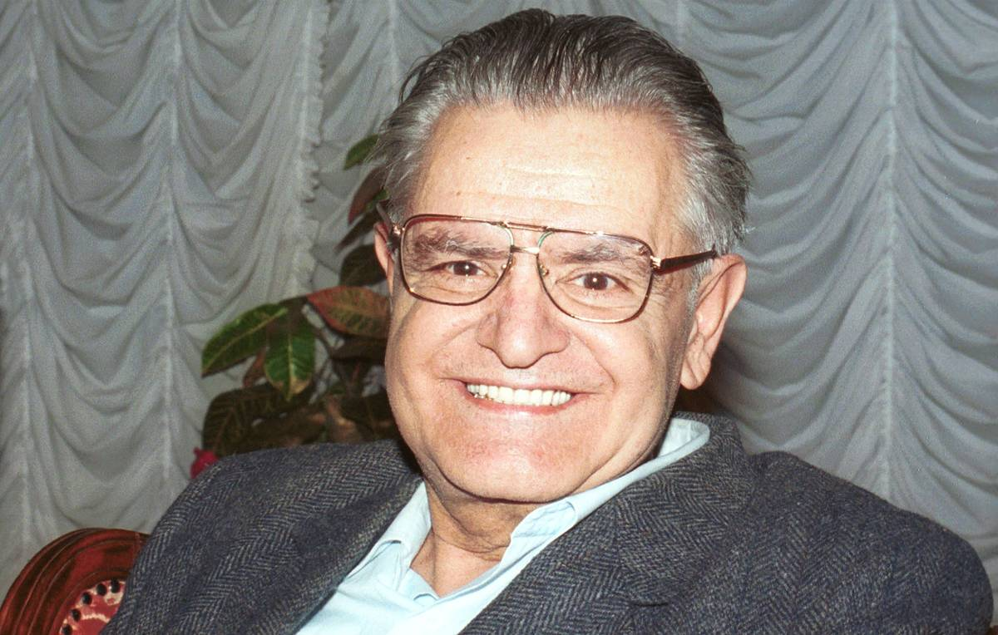
(1929 – 2016)

Slide 10
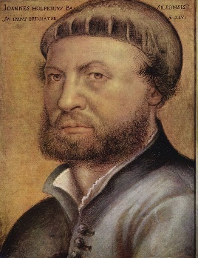
Гольбейн младший серия рисунков «Пляска смерти» (1524-1526)
Ганс Гольбейн младший
(1497- 1543)
Пляска смерти (1526)

Slide 11
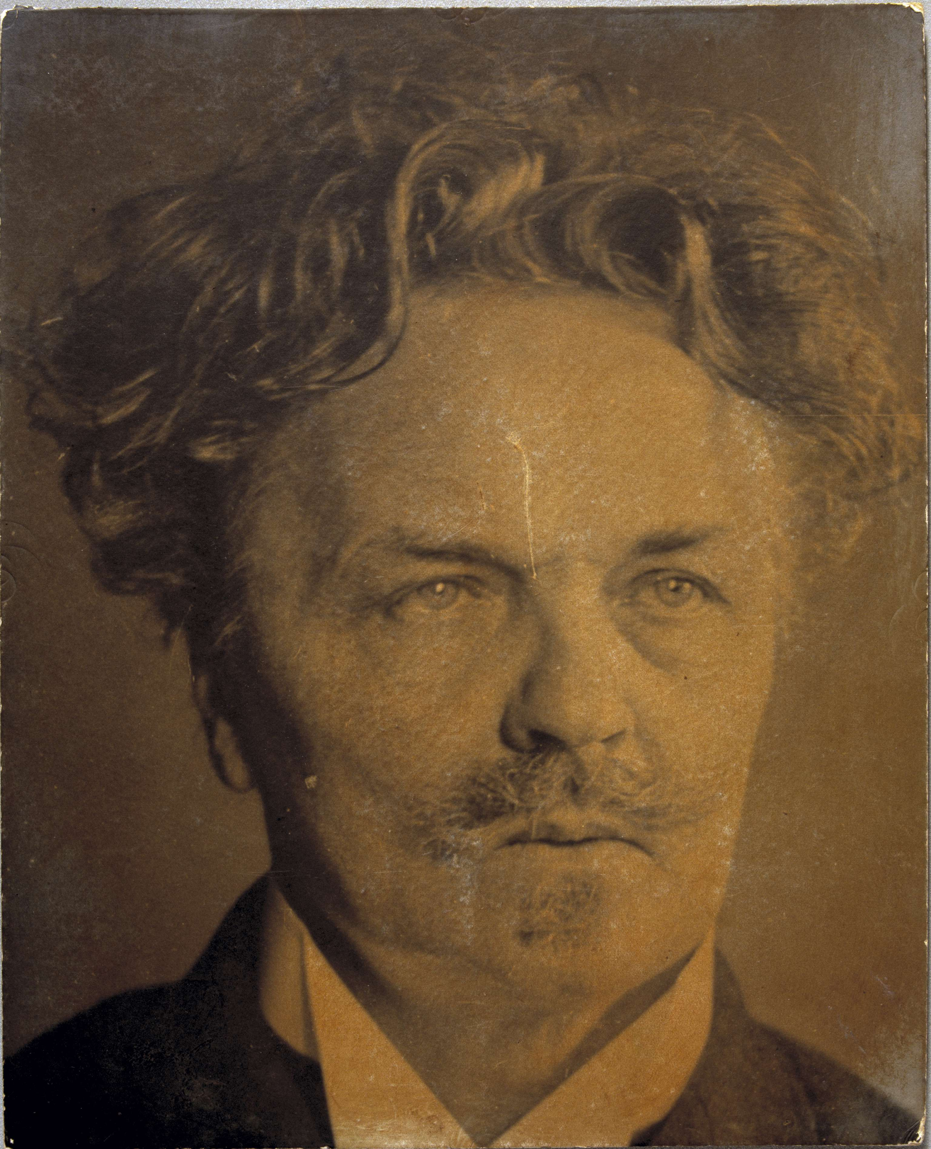
(1900)
(1849-1912)

Slide 12
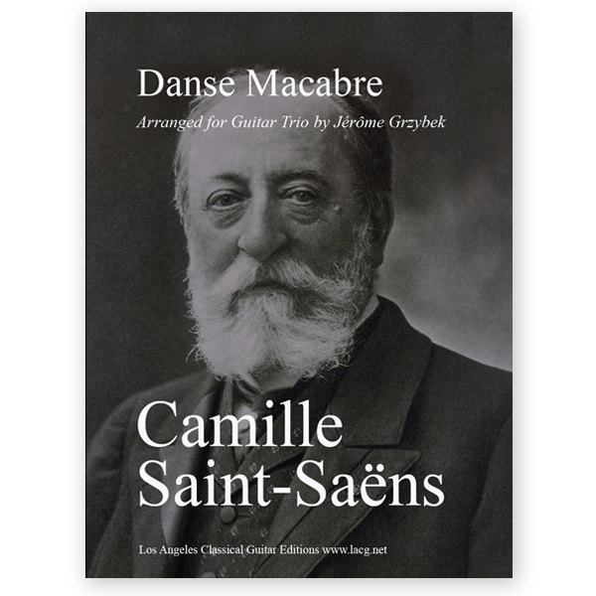
Пляска смерти
(1874)
(1835-1921)

Slide 13
Буффальмакко. Триумф смерти (1355)

Slide 14
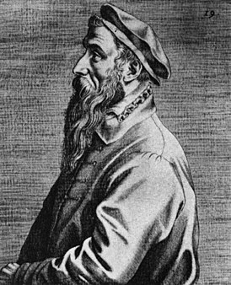
Питер БРЕЙГЕЛЬ. Триумф смерти (1562)
Портрет Брейгеля работы Доминика Лампсония, 1572 год.

Slide 15
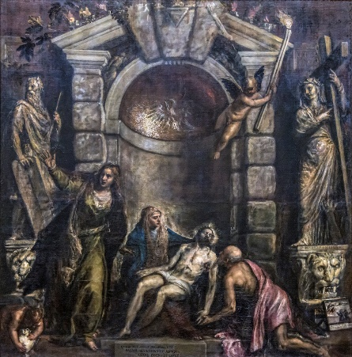
Тициан. «Пьета» (1575–1576)

Slide 16
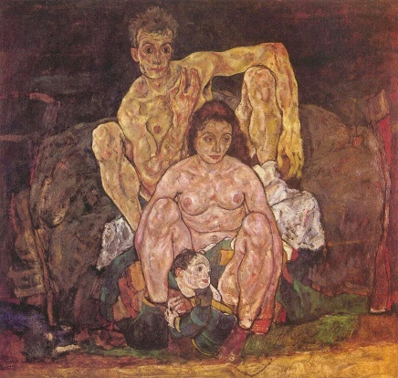
Эгон Шилле. «Семья»

Slide 17
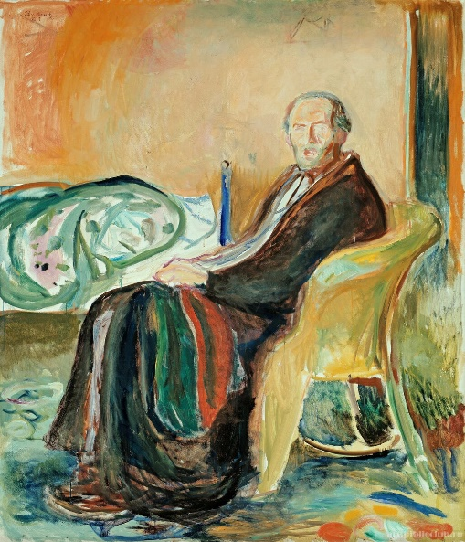
Эдвард Мунк. Автопортрет после испанского гриппа (1919)

Slide 18
(1352-1354)

Slide 19
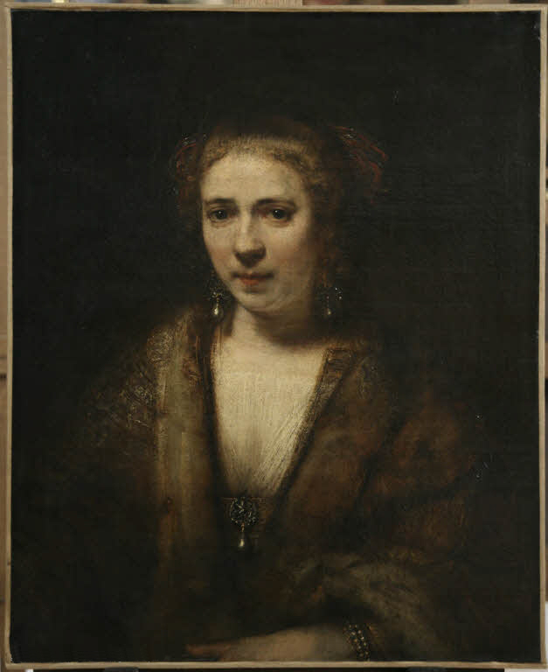
Рембрандт. «Портрет Хендрикье Стоффельс» (1654)

Slide 20
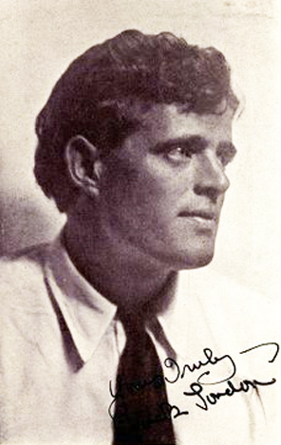
(1912)

Slide 21
(1896-1948)

Slide 22
Л. Висконти. Смерть в Венеции

Slide 23
А. Камю «Чума»
«Микроб чумы никогда не умирает, никогда не исчезает … придет на горе и в поучение людям такой день, когда чума пробудит крыс…»
Д. Дефо «Дневник чумного города»
«Еще один чумной год всех нас примирил бы; близкое соседство смерти или болезни, угрожающей смертью, выгнала бы всю присущую нам желчность, покончила бы со всякой враждебностью…»

Slide 24
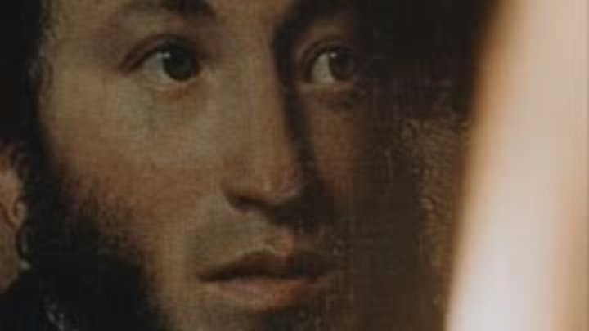
Прекрасно! bravo! bravo! …
Итак, — хвала тебе, Чума! Нам не страшна могилы тьма, Нас не смутит твое призванье! Бокалы пеним дружно мы, И девы-розы пьем дыханье, — Быть может... полное Чумы.
А. Пушкин. Маленькие трагедии.
Пир во время чумы. (1830)
Notes:
Юцугкнидкгпэт н2лй кваитшап

Slide 25
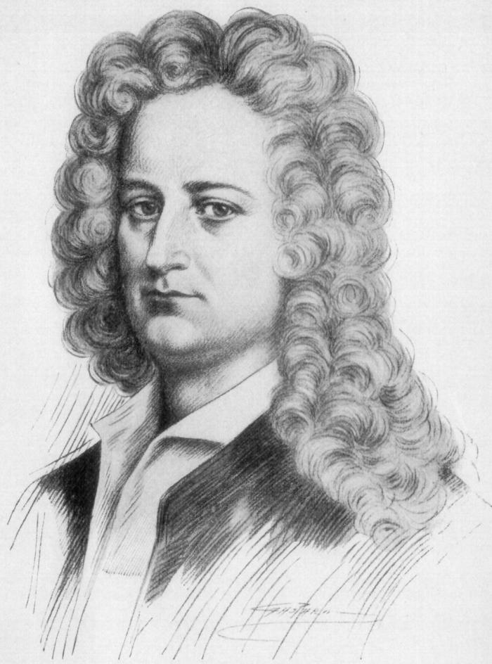
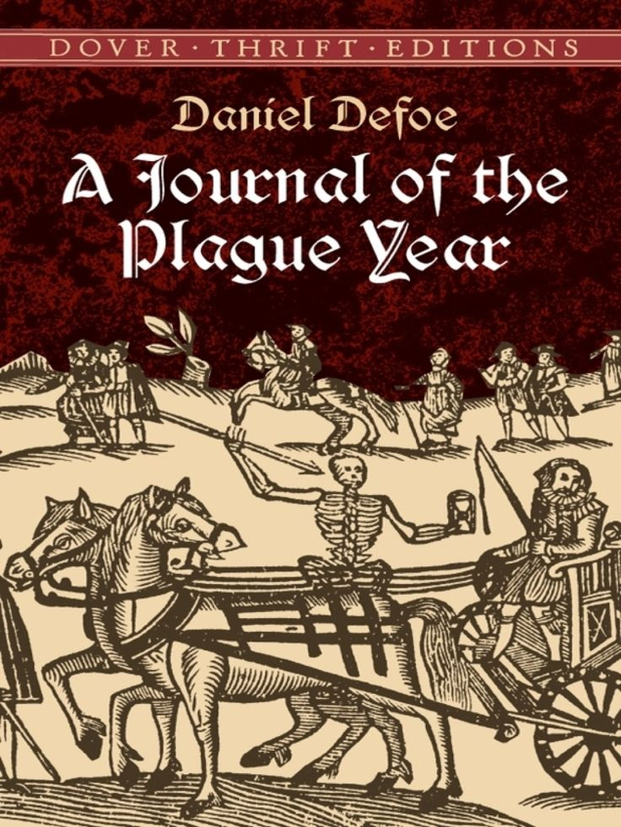
(1722)
(1660-1731)

Slide 26
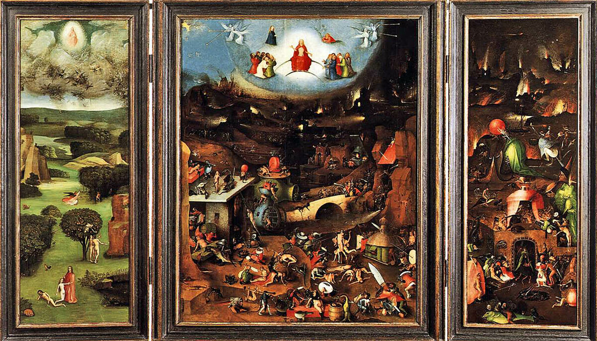
И. БОСХ. СТРАШНЫЙ СУД (1504)

Slide 27
Эпиграф к «Чуме» А. Камю
«Если позволительно изобразить тюремное заключение через другое тюремное заключение, то позволительно также изобразить любой действительно существующий в реальности предмет через нечто вообще несуществующее»
Д. Дефо

Slide 28
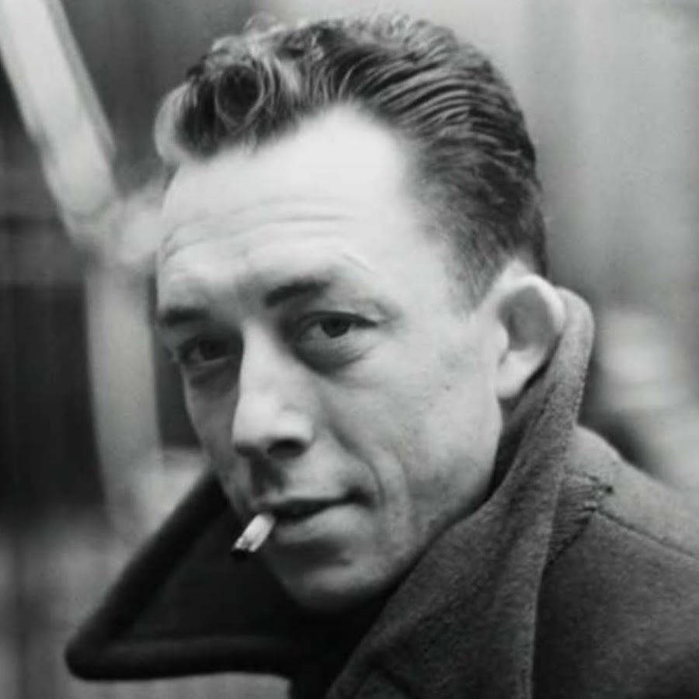
(1947)
(1913-1960)

Slide 29
Один из персонажей романа Чума Коттар говорит: «Единственный способ объединить людей – это наслать на них чуму».
А. Камю : И некто будет «…до той поры молотить зерно человеческое, пока не отделит его от плевел».

Slide 30
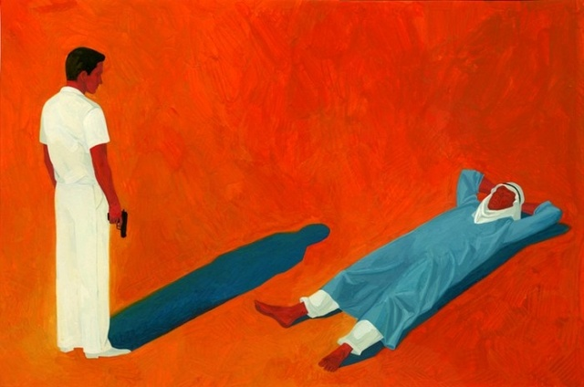
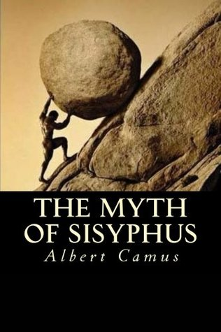
А. Камю. Посторонний
(1942)
(1942)
(1951)

Slide 31
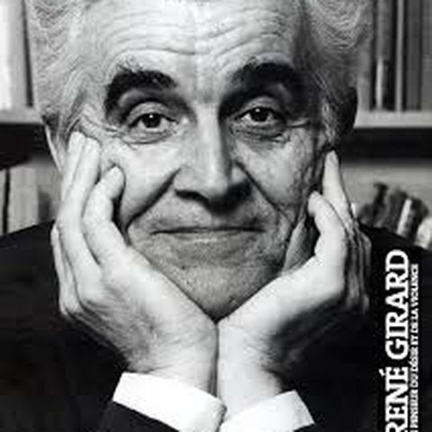
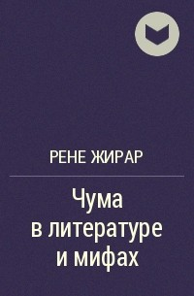
(1923 – 2015)
Теория миметических желаний

Slide 32
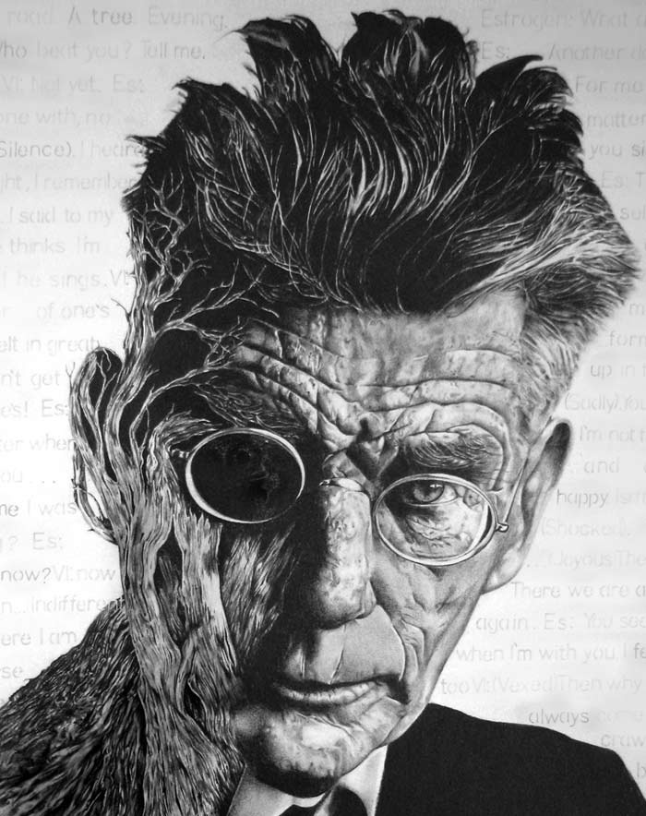
(1906 -1989)

Slide 33
Э. Ионеско. Есть ли будущее у театра абсурда?
«Мне кажется, что слово «абсурд» слишком сильно: невозможно назвать чтобы то ни было абсурдным, если нет четкого представления о том, что не абсурдно, если не знаешь смысла того, что абсурдом не является».

Slide 34
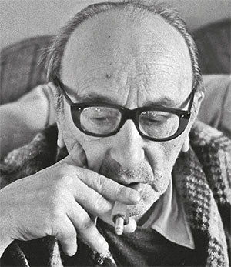
Смех и ирония - это экзистенциальное сопротивление страху, «трезвая насмешливость», которая спасает от страха.
М. М. Бахтин (1895-1975)

Slide 35
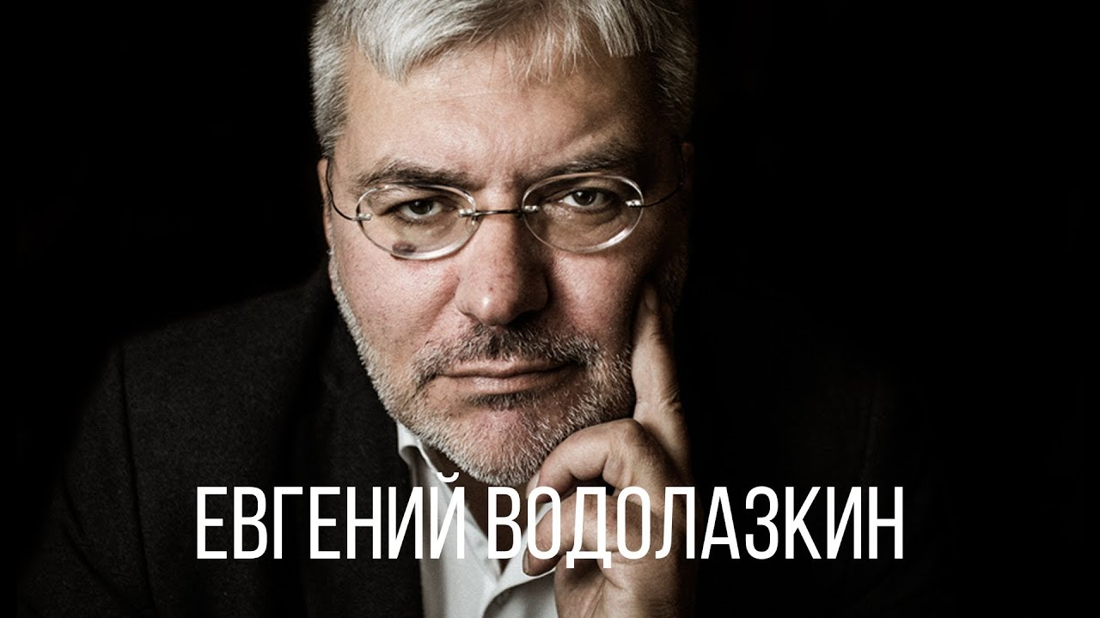
Финал пьесы: «Поди пойми: то ли новое отделение строят, то ли гробы заколачивают. Нездоровая какая-то атмосфера…»
(2020)

Slide 36
Усилиться тенденция к сужению пространства живого общения по причине его замещения средствами технико-коммуникационного дистанцирования, онлайнa.
Еще более усечется сфера чувственно-эмоциональных отношений.
С ускорением будет шириться пространство виртуального мира и множится в нем число симулякров.

Slide 37
Эксперименты в генной инженерии и развитие робототехники увеличат риски жизнедеятельности человека.
Участятся стихийные бедствия и возрастет роль экологического движения.
В «молчаливом большинстве» усилится брожение, а «прилежное» отношение к власти убавится.

Slide 38
Временно приостановятся глобализационные процессы и усмирится радикальный либерализм.
Появится страх перед регрессией, беспрецедентной со времен Великой депрессии.
Эпоха постмодернизма уйдет за горизонт видимого.

Slide 39
Самая страшная из возможных пандемий – это реальность тотального внедрения онлайн образования.
Здесь и искушение, и заблуждение, и жертвоприношение.
В первом случае это экономическая выгода, «обытовление» и одомашнивание процесса обучения.
Во втором – усечение пространства и полноты жизни, сужение живого общения.
В результате объектом жертвоприношения становится поколение молодых.

Slide 40
Прогноз, естественно, не оптимистичный.
Примечательно, что несмотря на случившуюся пандемию схождение Благодатного огня в Иерусалиме все-таки состоялось.
Так что с уверенностью можно только сказать, что оно будет нескончаемо длиться, намекая на возможное в будущем просветление…

Slide 41
БЛАГОДАРЮ ЗА ВНИМАНИЕ
А. А. Оганов. 26.07.2020

